Slide 1

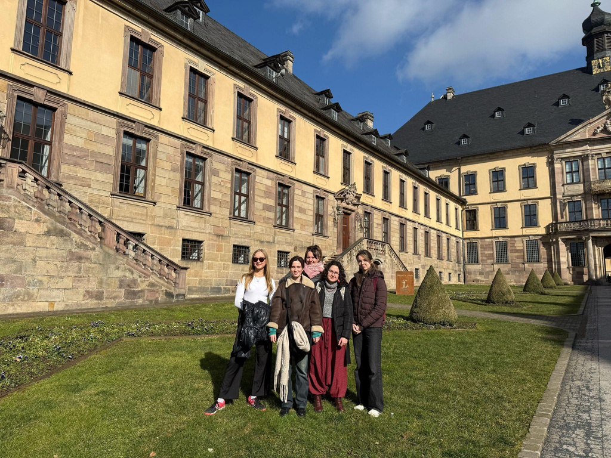
KURZZEITMOBILITÄT ERASMUS +
UNSER ABENTEUER IN DEUTSCHLAND
STELA UND ANEŽKA

Slide 2
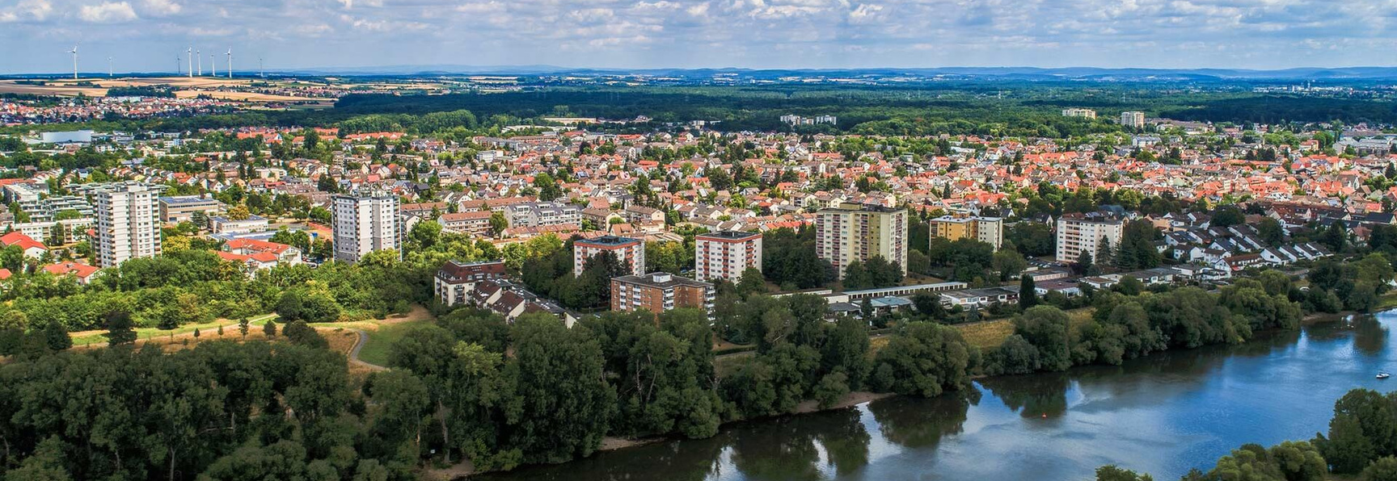

WAS, WO, WANN?
  kurzfristige Mobilität
  Maintal, Hessen,
  Deutschland
  18. - 27. 2. 2025

Slide 3
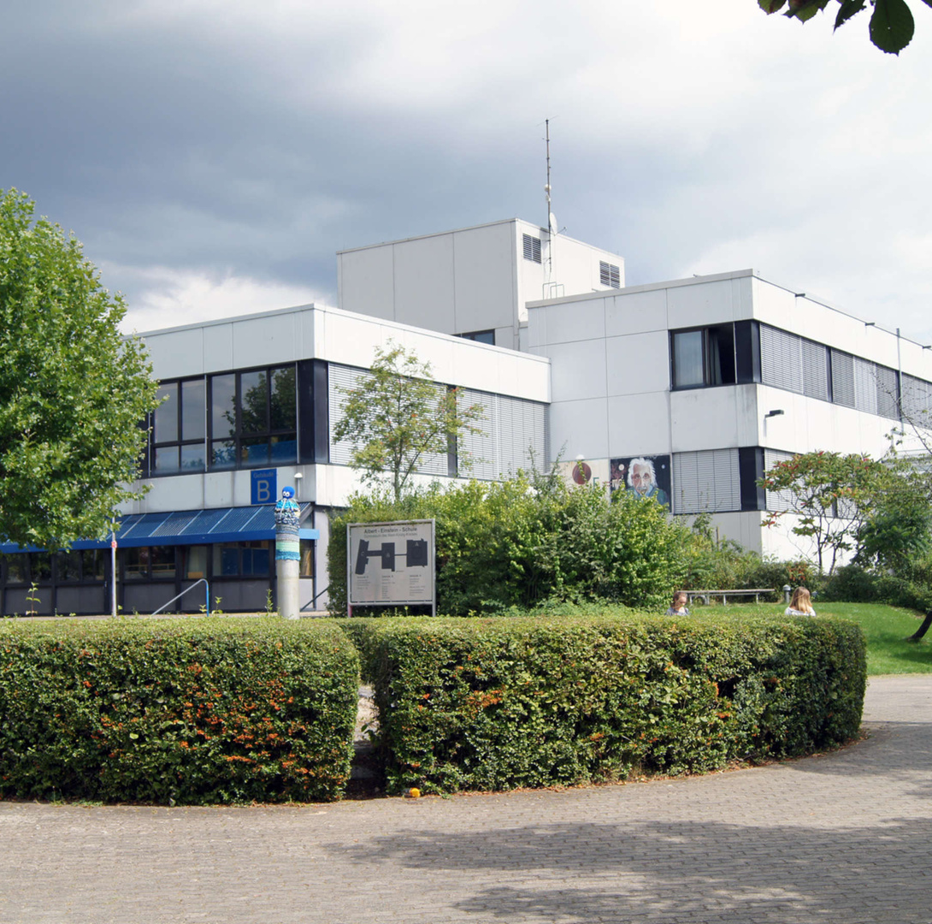

DIE SCHULE
  Albert - Einstein - Gymnasium
  1500 Studenten, 100 Lehrer
  jeden Tag ein Blockunterricht
  Schulbusse

Slide 4

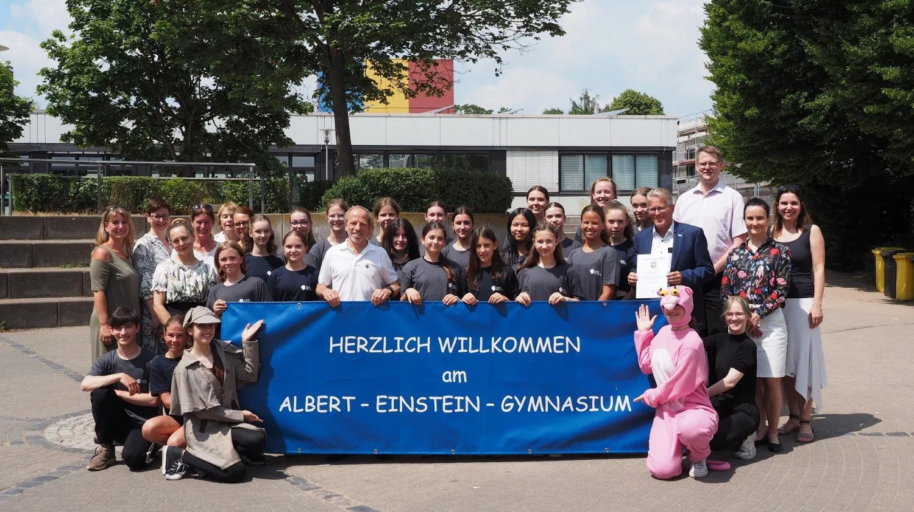
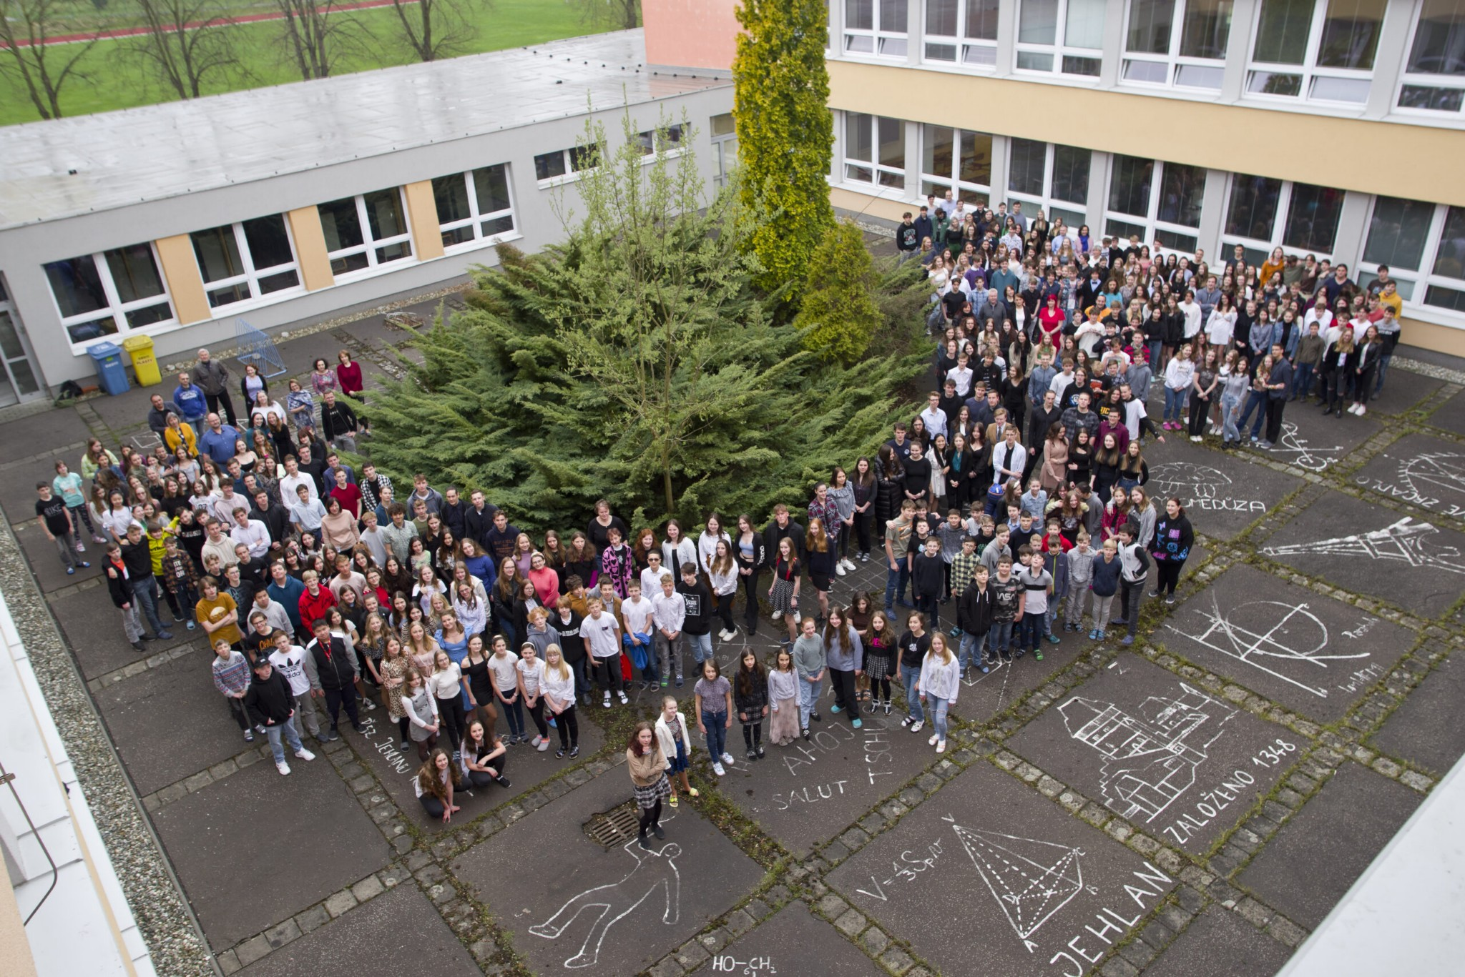
SCHULVERGLEICH
MAINTAL VS UNSERE ALMA MATER
größere Kapazität
andere Fächer wie Politik und Wirtschaft
Blockunterricht
keine Klassen, sondern Jahrgangsstufen
besondere Regeln, z. B. Handyverbot in der Schule

Slide 5
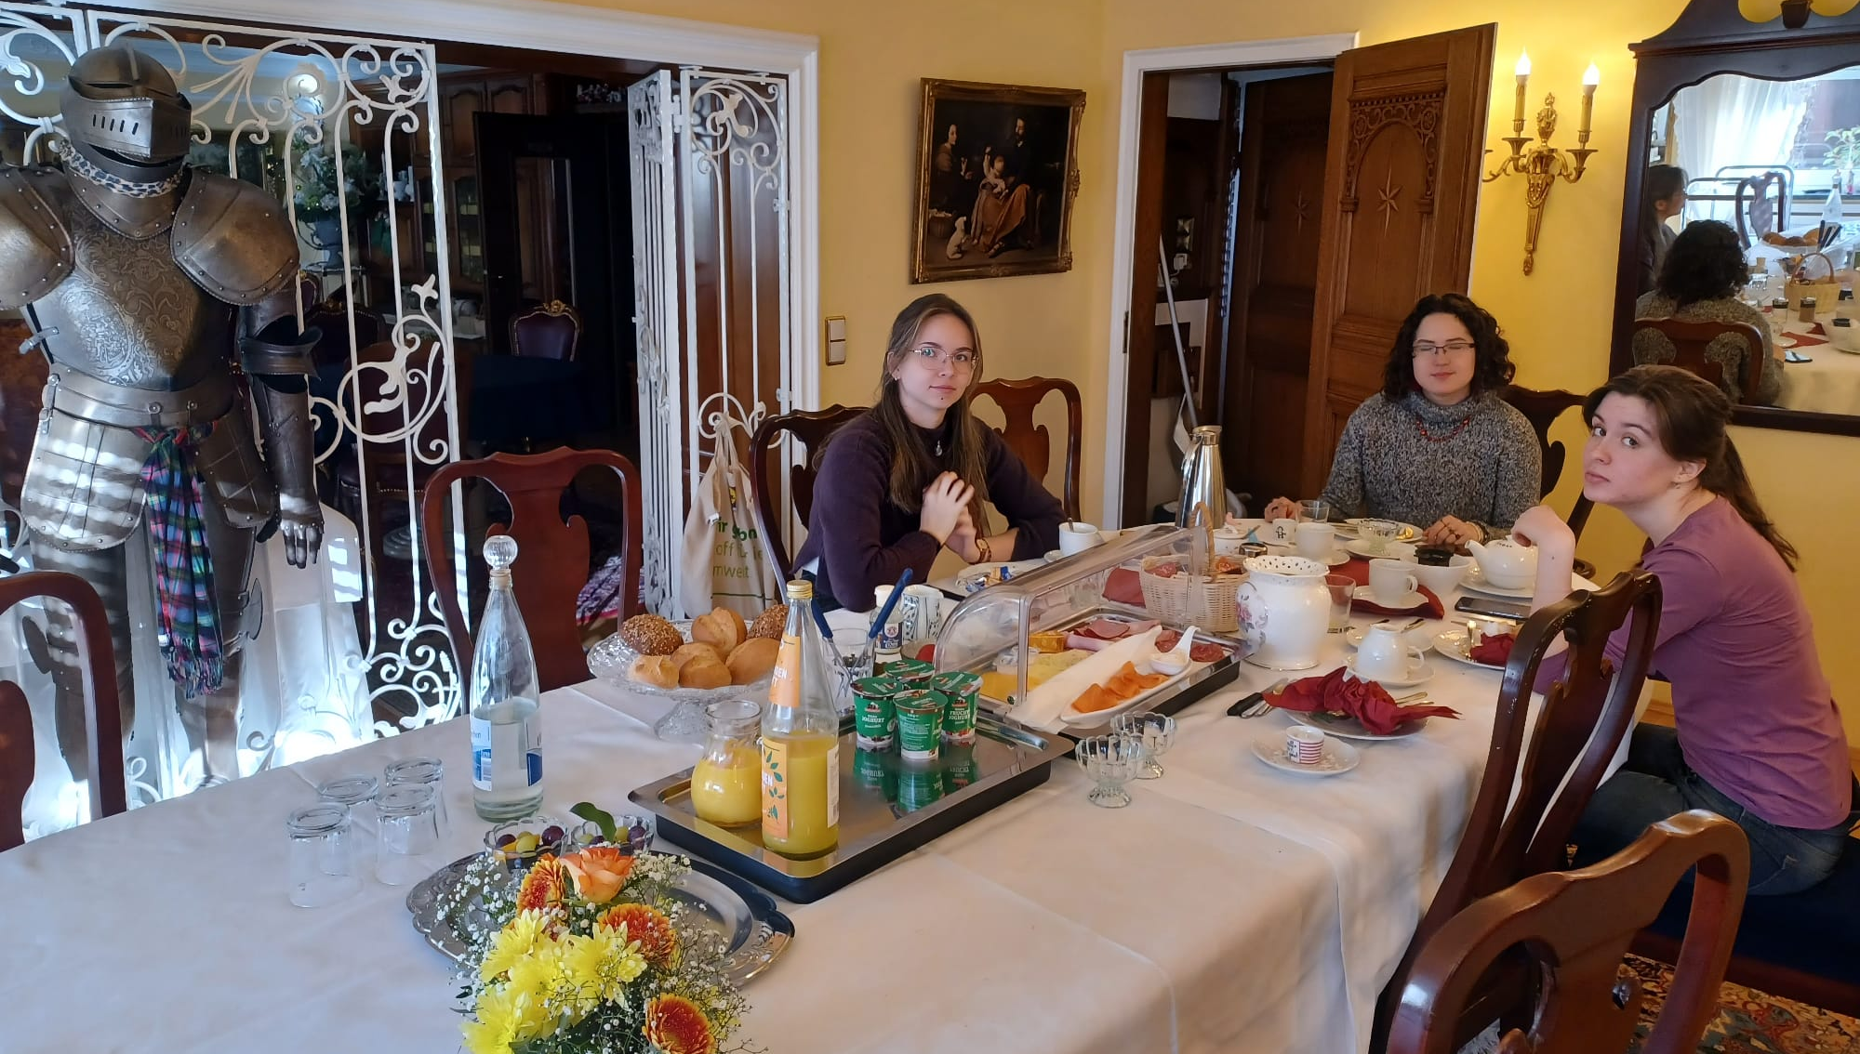
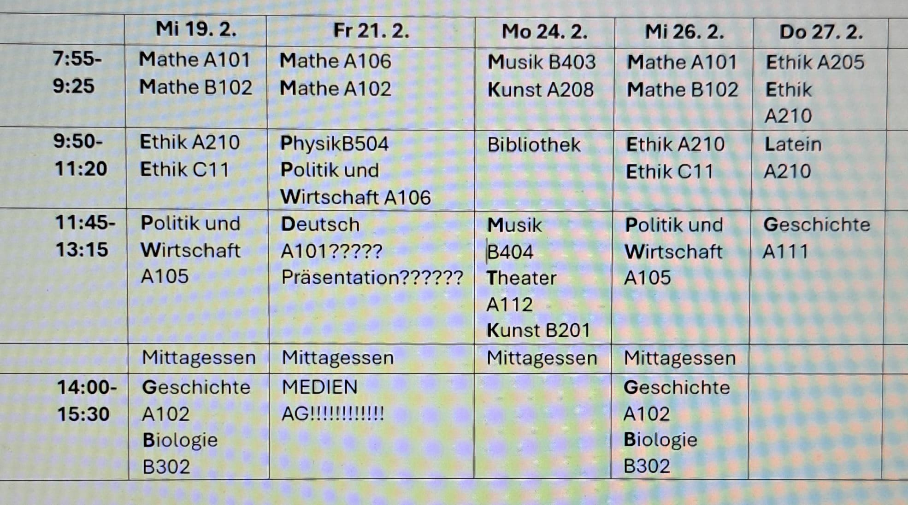
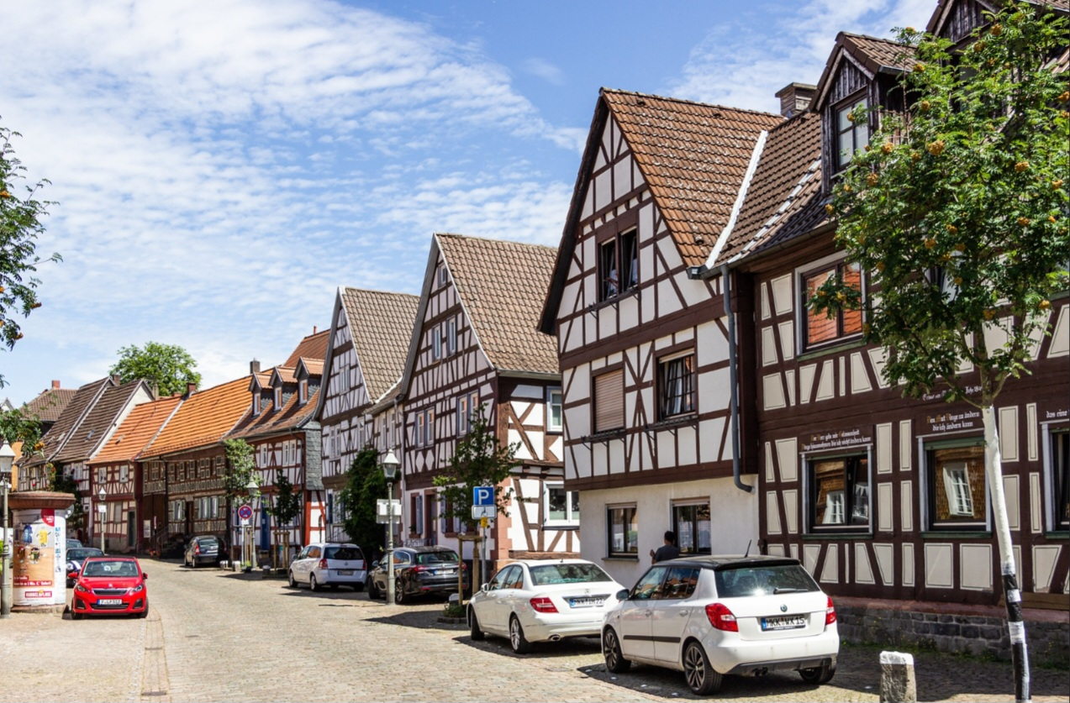
UNSER TAGESABLAUF
  Ein leckeres Frühstück im Hotel Irmchen
  Schulunterricht von 7:55 bis 15:30 Uhr
  Nach der Schule - Sport, Einkaufen, Kino …

Slide 6

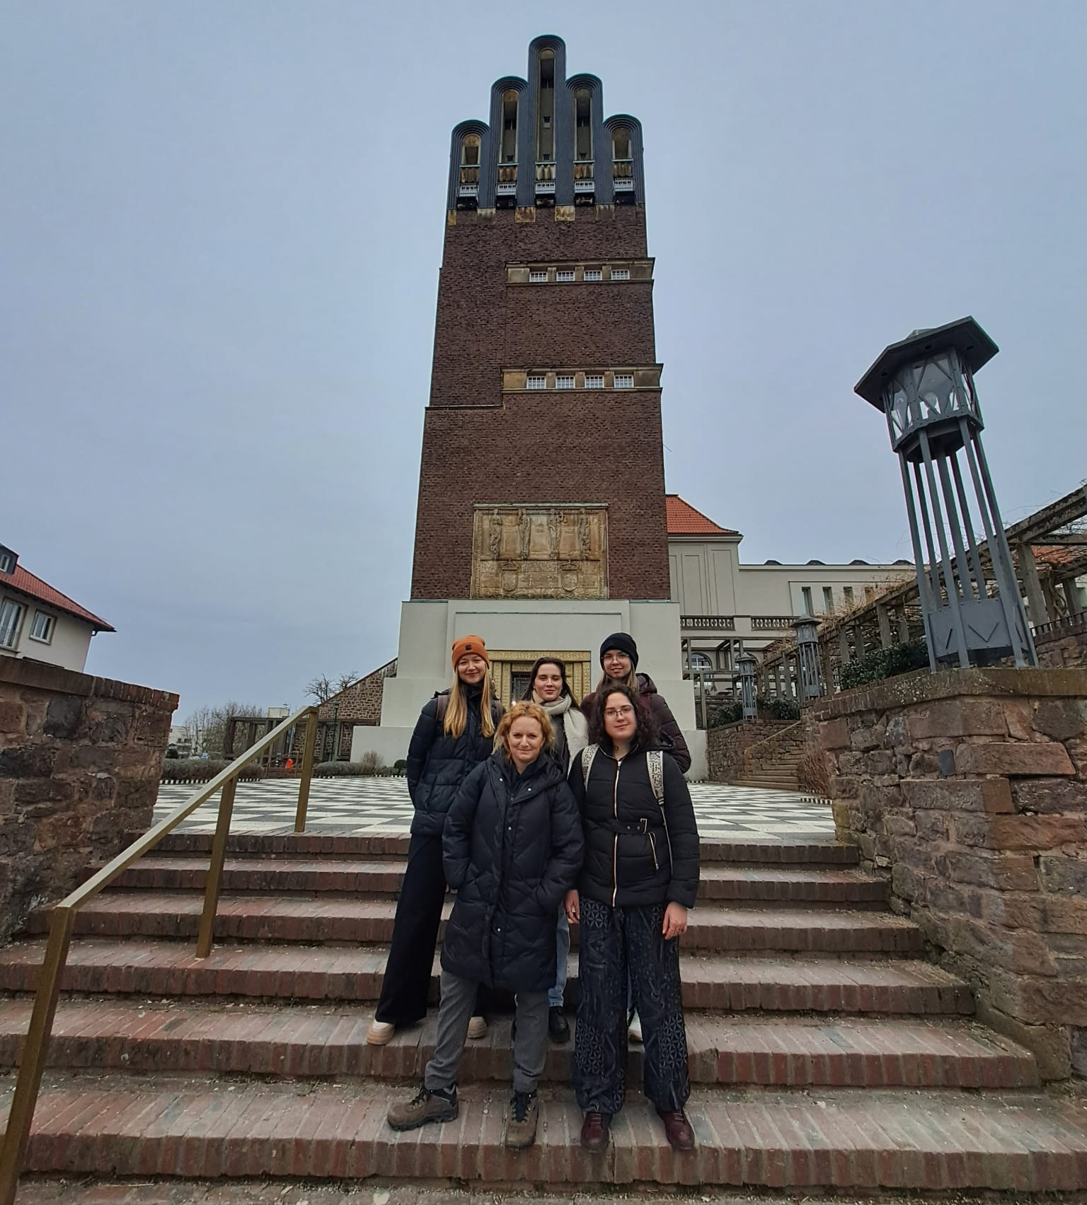
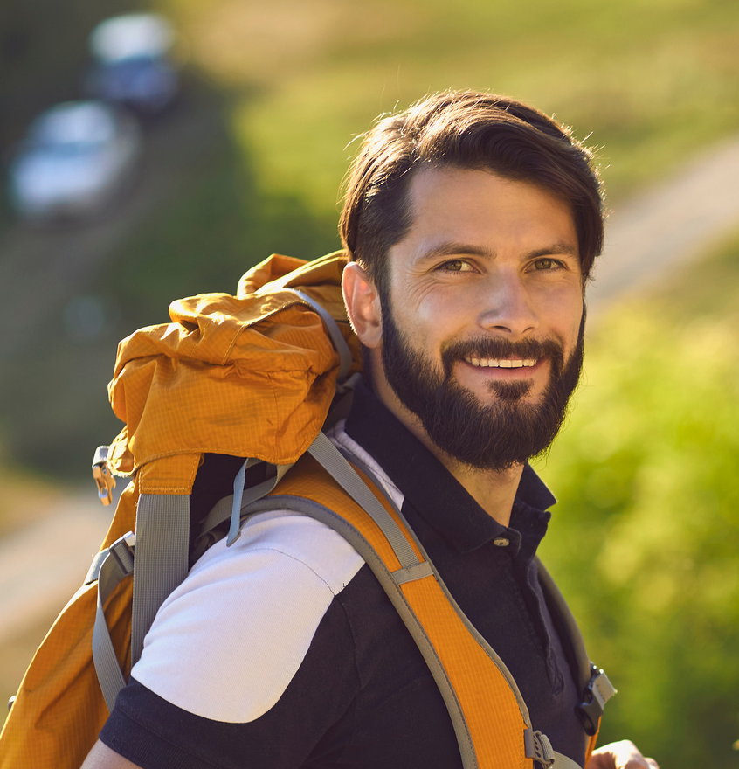
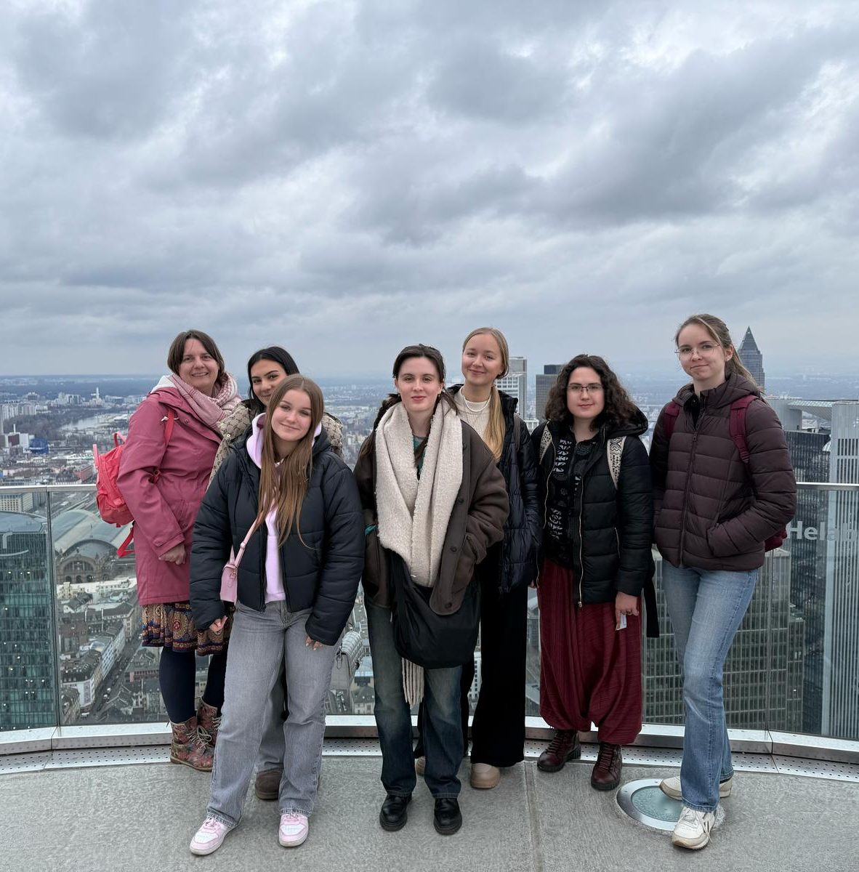
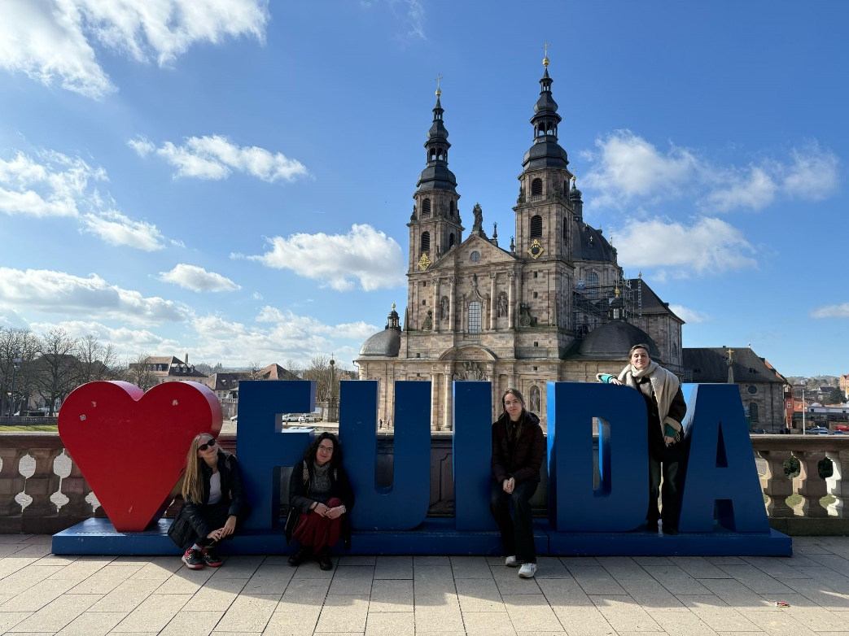
IN DER FREIZEIT - AUSFLÜGE
Darmstadt
Fulda
Frankfurt
Technik und Studenten
Ruhe und Geschichte
Großstadt

Slide 7
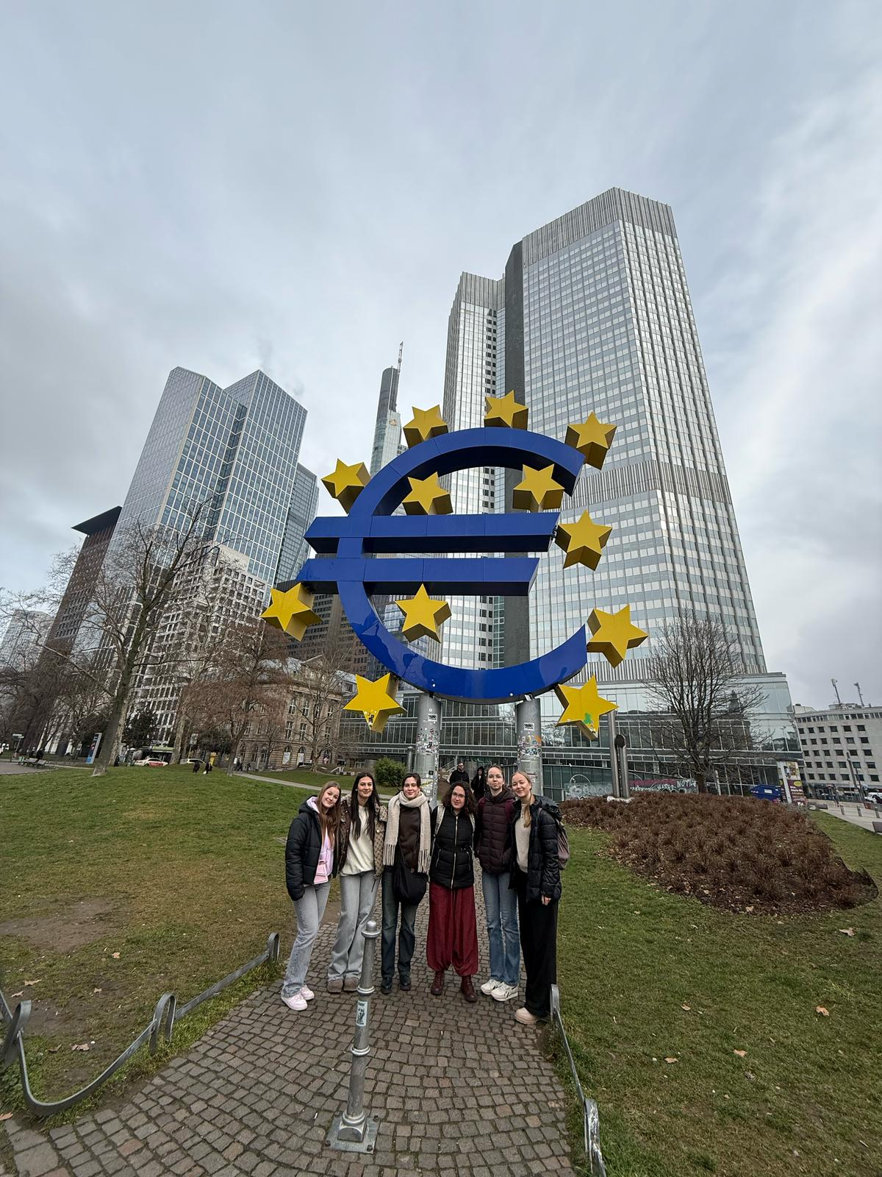
WER KANN TEILNEHMEN?
Alle, die nach Deutschland fahren möchten
Gute Noten haben
Aktiv an Deutschwettbewerbe teilnehmen
Im Deutschunterricht aktiv sind
Deutsch verstehen = kein Problem ☺

Slide 8
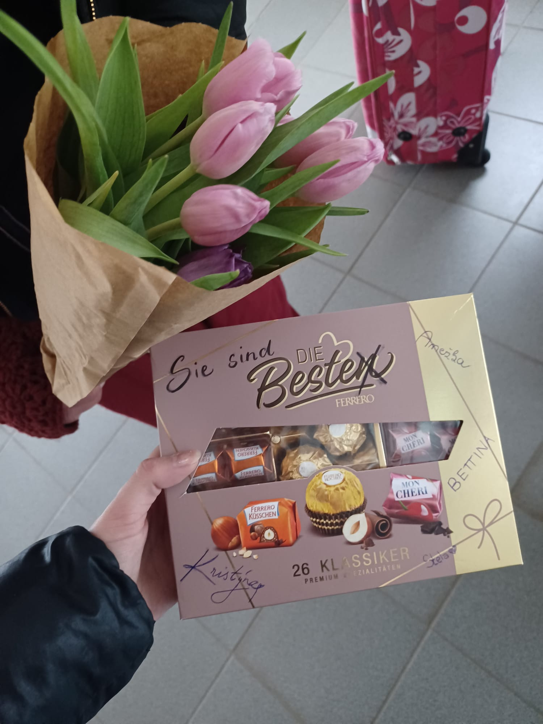
VIEL GLÜCK
VIEL GLÜCK

